Slide 1

КотоДом
Наполним дом радостью

Slide 2
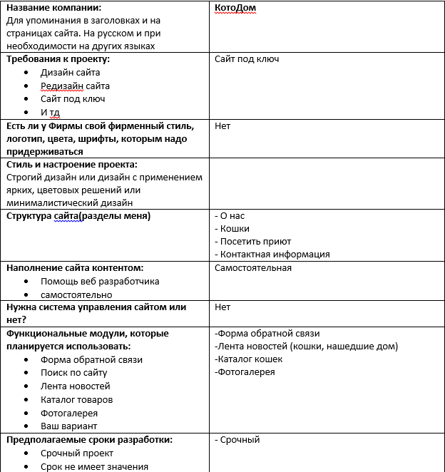
Техническое задание:

Slide 3
Цель сайта
Задача нашего сайта сделать более популярным приют и получить возможность онлайн узнать о наших котах.

Slide 4
Целевая аудитория
Я выделил 2 основных группы, которые мы сейчас обсудим
Любители котов
Пенсионеры

Slide 5

Любители котов
ФИО: Москаленко Александра Степановна
Возраст: 21 год
Вид деятельности: Фрилансер
Доход: 50-90 тыс.
Интересы: Фильмы, веб разработка,
кошки.

Slide 6
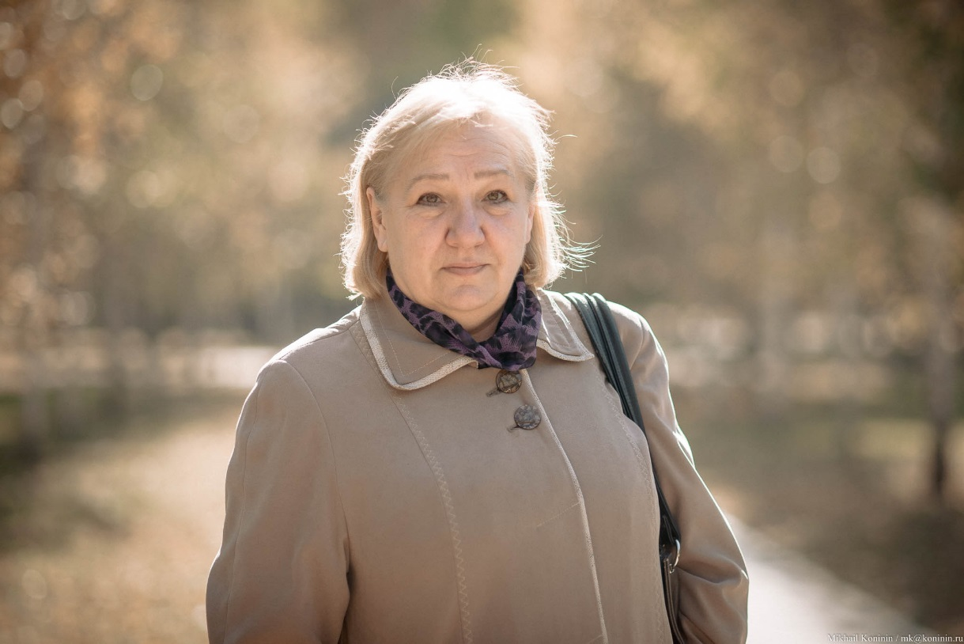
Пенсионер
ФИО: Рыбалкина Ирина Викторовна
Возраст: 60 лет
Вид деятельности: Пенсионерка
Доход: 12 тыс.
Интересы: фильмы по телевиденью,
домашние животные, комнатные
растения

Slide 7
Целевое действие
Чтобы человек:
Чтобы человек:
1.Приютил кота за символическую сумму, нажав на кнопку «Подробнее», связался с консультантом, получил кота и был бы счастлив.
2.Посетил наш приют, нажав на кнопку «Посетить» приют

Slide 8
Анализ конкурентов
https://www.friendforpet.ru/
https://vzyatkotenka.ru/
https://kotocafes.ru/sokolniki

Slide 9
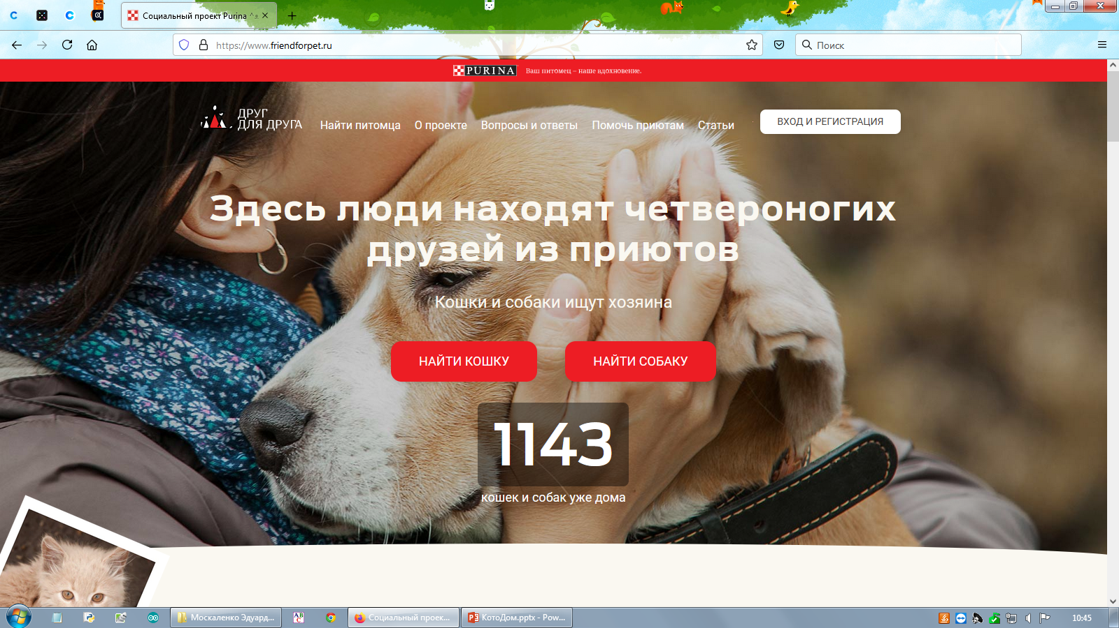
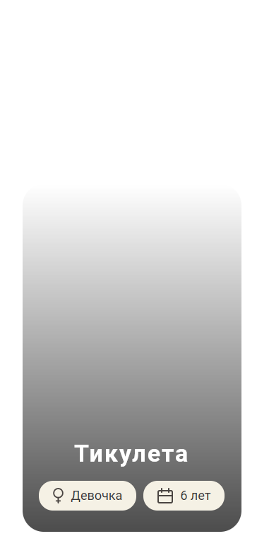
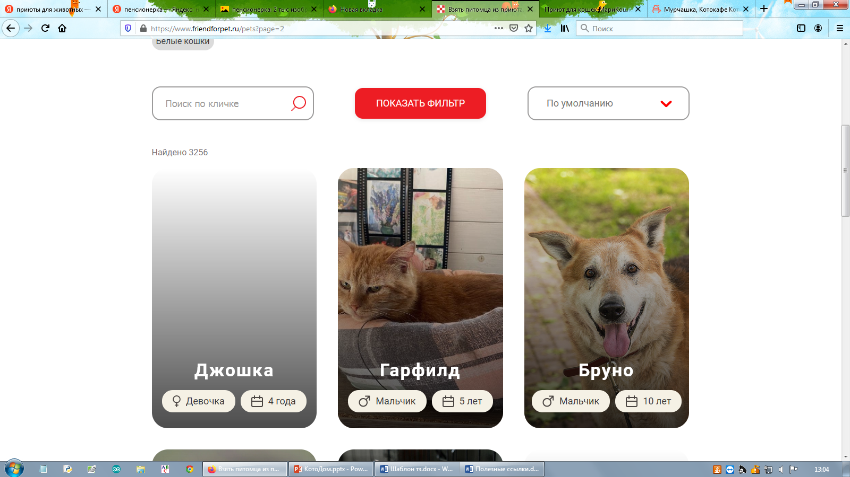
Соц. проект Purina
+ Хороший начальный экран
+ В первые секунды понятно куда ты попал
+ Легкие цвета
Нет обратной связи
У некоторых животных нет фото

Slide 10
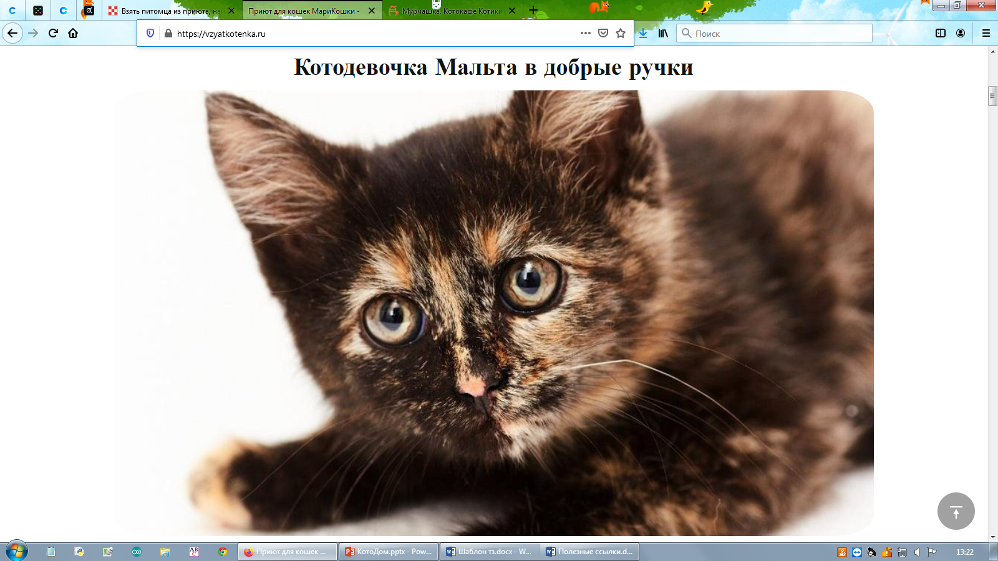
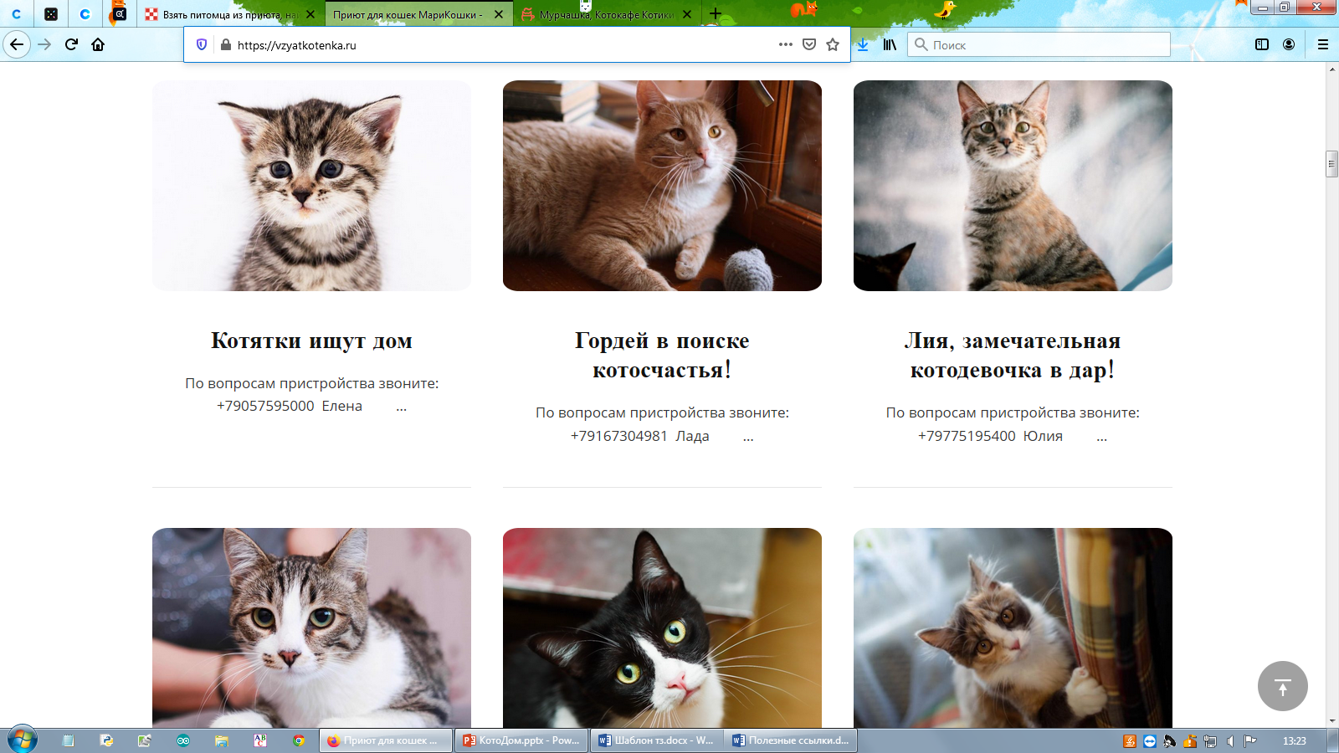
МариКошка
+ В первые секунды всё понятно
Нет подробной информации о котах
Не отрегулирована первая же картинка

Slide 11
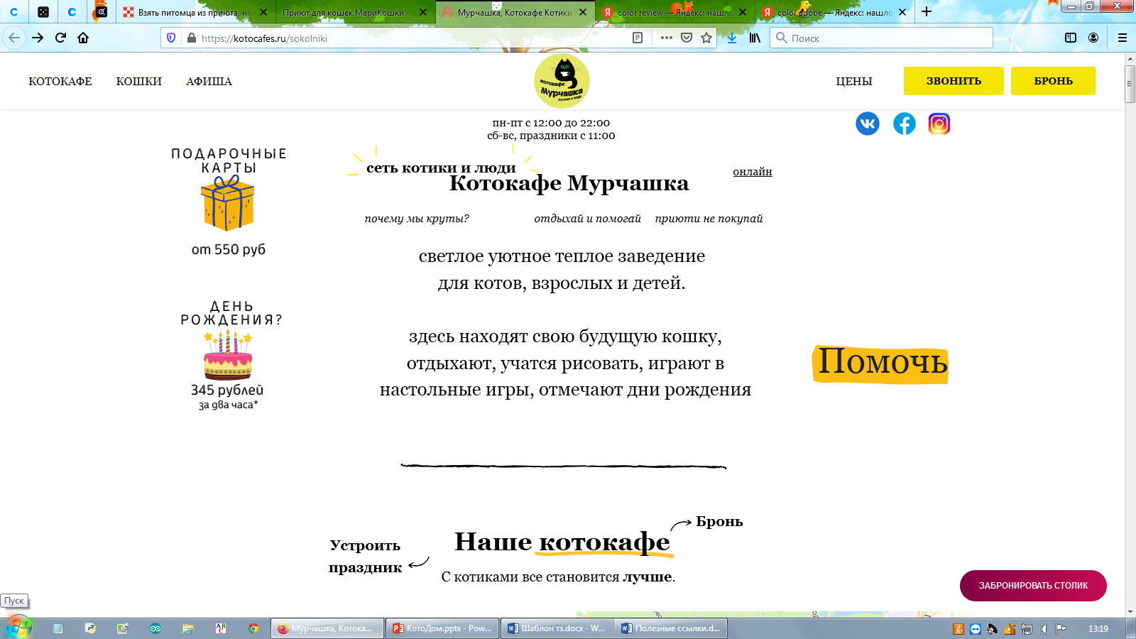
Кото Кафе Мурчашка (как приют)
+ Рисованный стиль
+ Реальные отзывы
На начальном экране очень много слов, главная фраза плохо выделяется
Почти весь сайт в центре, пустота по бокам (можно заполнить красивым фоном с картинками)
Нет пересылающих кнопок, до плашки составления цены и до контактной информации листать долго

Slide 12
Структура сайта
- О нас
- Кошки
- Посетить приют
- Контактная информация

Slide 13
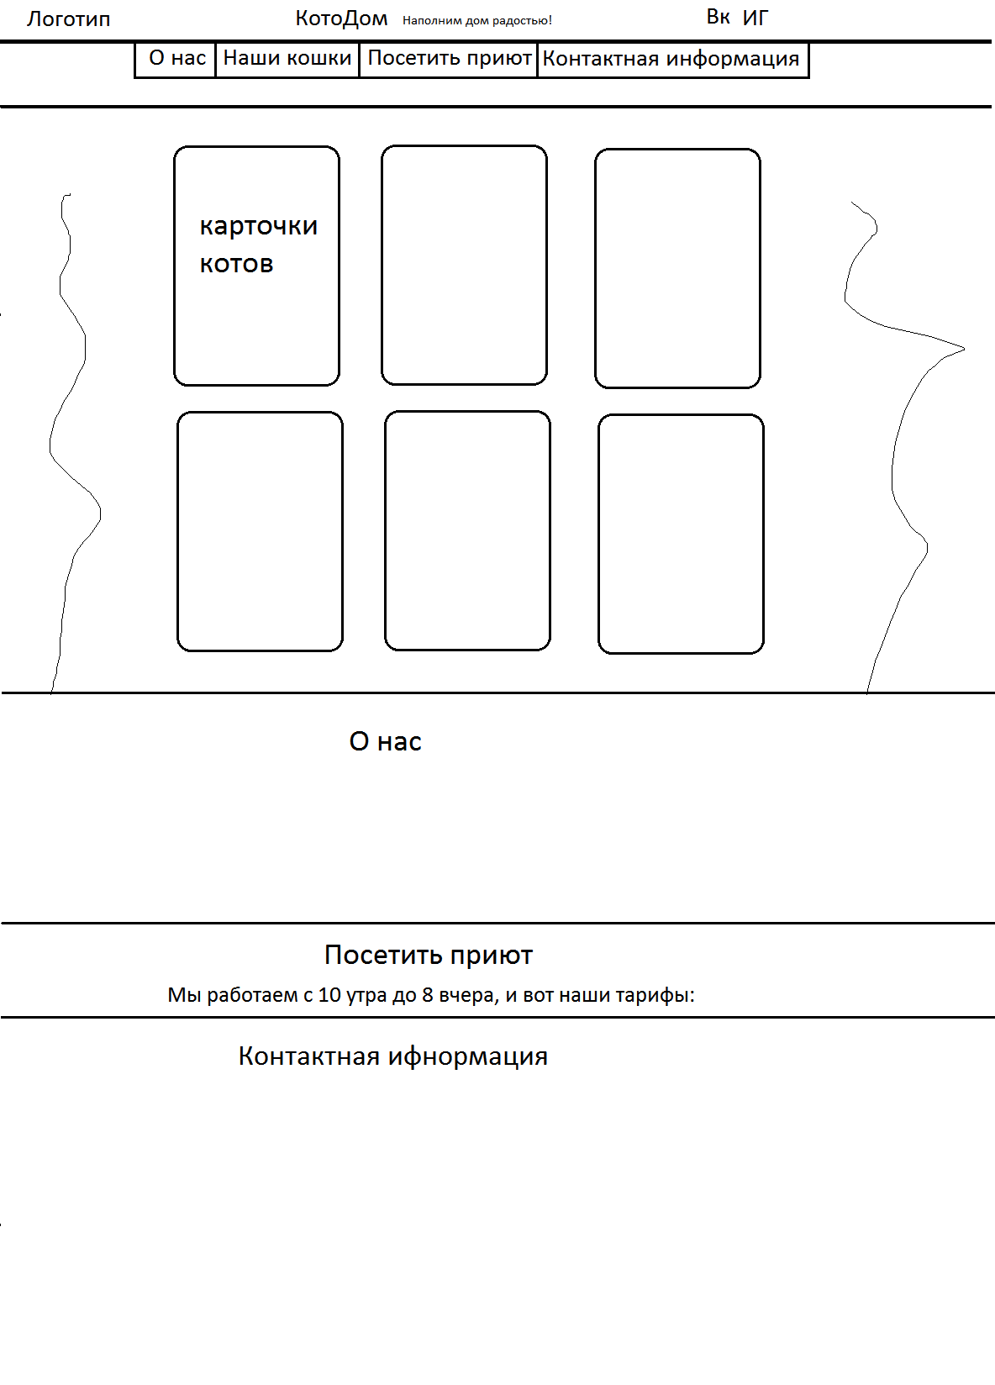
Макет сайта:

Slide 14
Итог
https://detiweb.github.io/Edward-Moskalenko-ITOG/index.html

